Slide 1

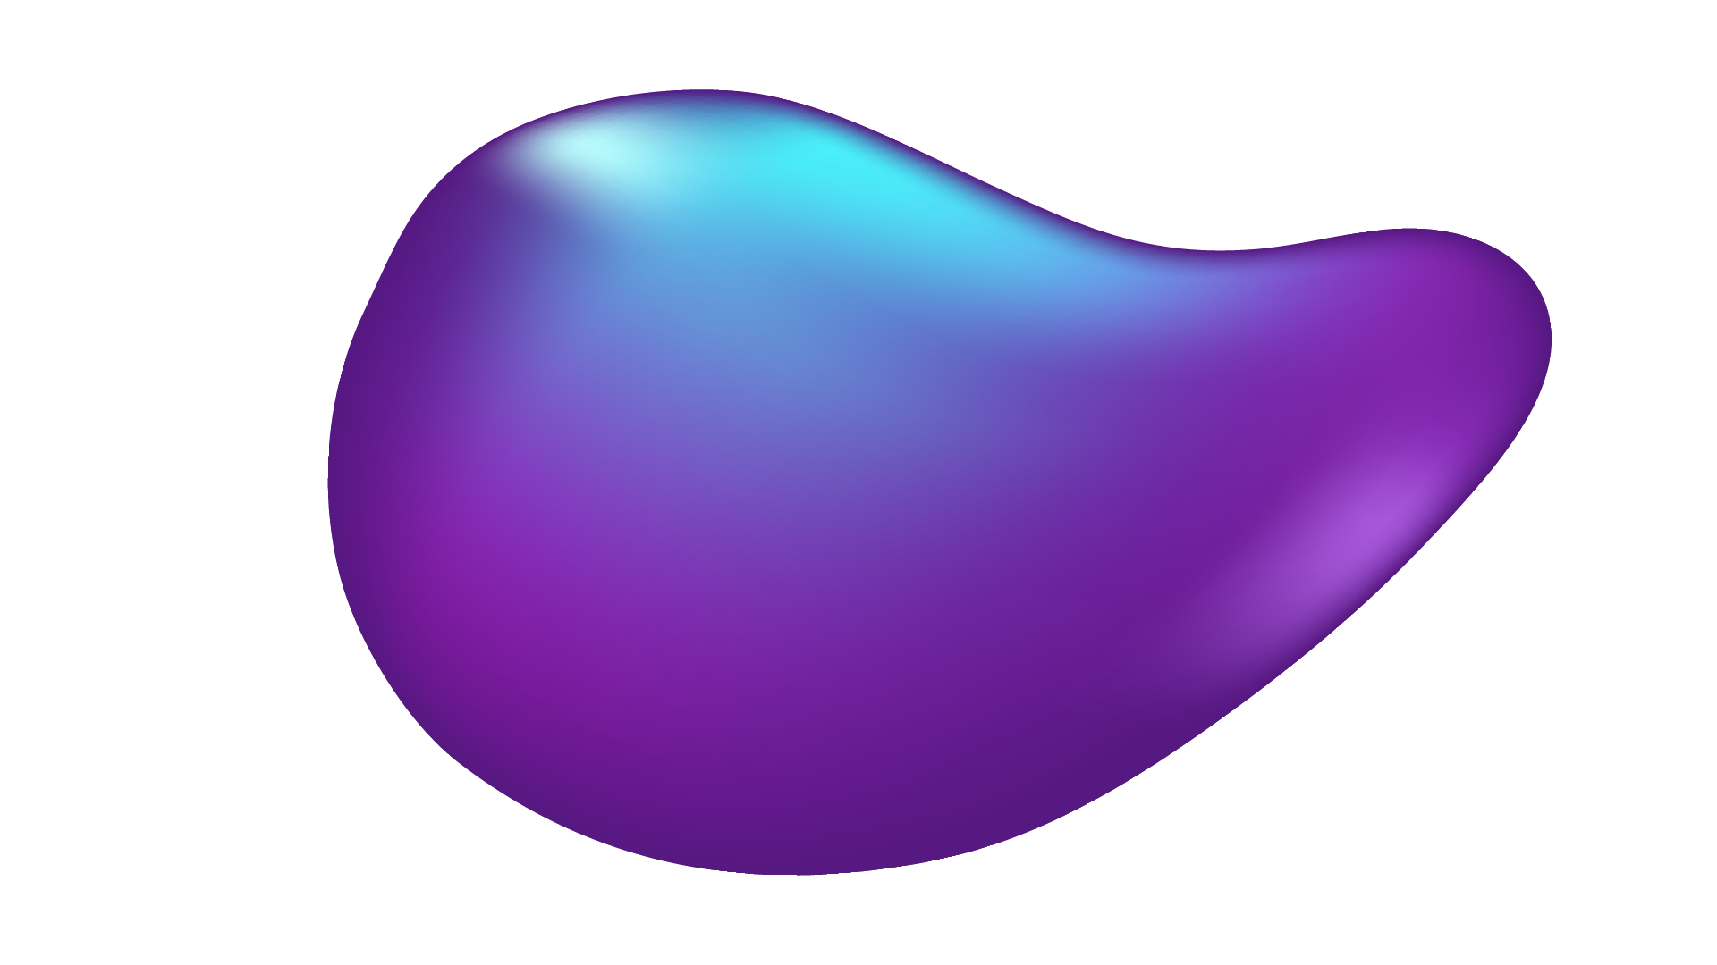
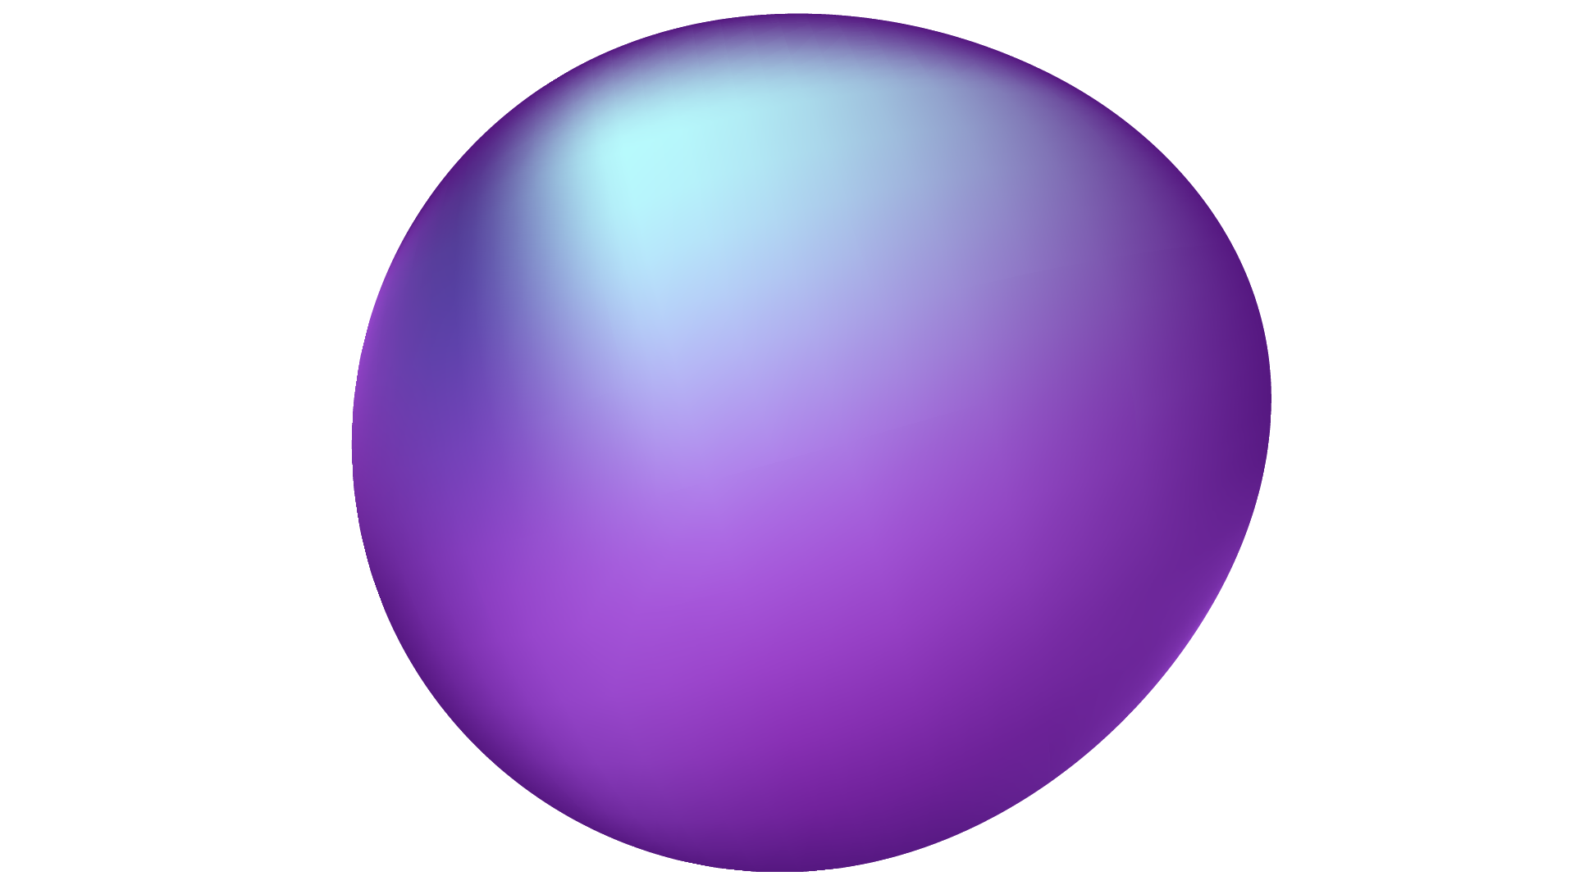
QUORA QUESTION PAIRS
Narzędzie do porównywania tekstów
Lenart Piotr
Mizera Damian

Slide 2
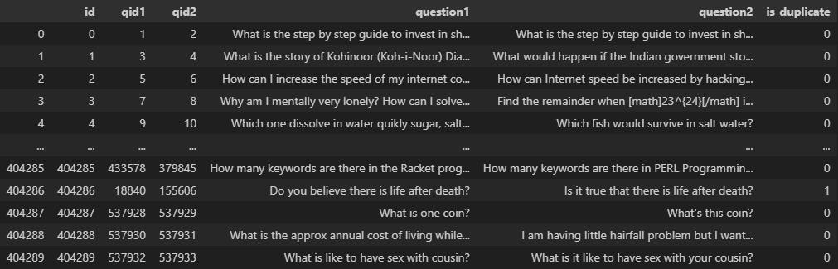
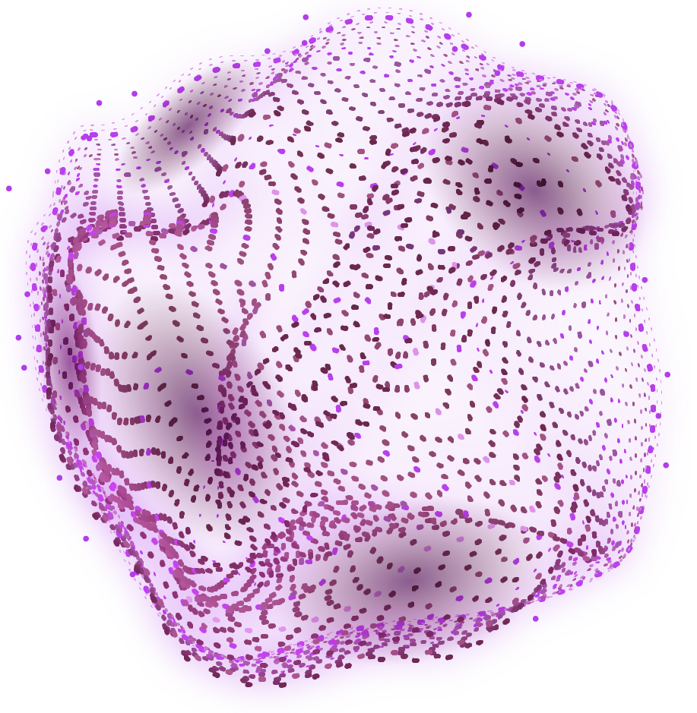
Cel Projektu
Stworzyć program do porównywania tekstów pod względem ich znaczenia
Baza danych wejściowych:
https://www.kaggle.com/c/quora-question-pairs/overview

Slide 3

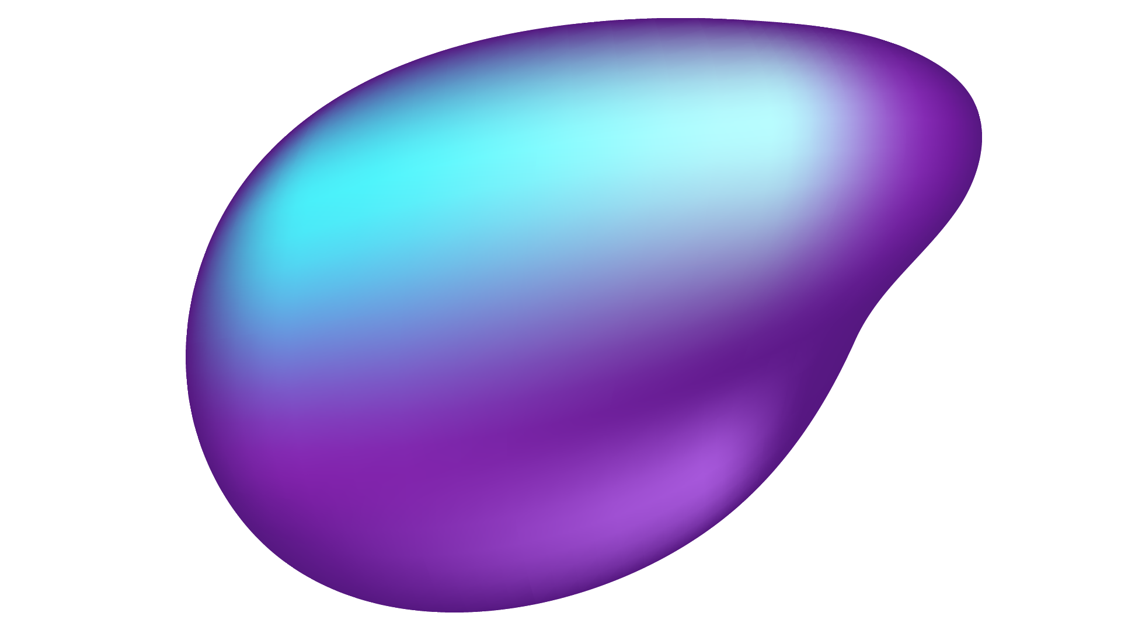
Przygotowanie danych
Podział słów w pytaniach na tokeny
+ Lematyzacja - forma podstawowa słów
Tokeny
Stemming
Korpus
Stop words
TFIDF
Przygotowanie korpusu wszystkich pytań
Usuwanie zbędnych słów
Przekształcenie wyrazów na wektory liczb
“What is one coin?” vs “What’s this coin?”

Slide 4
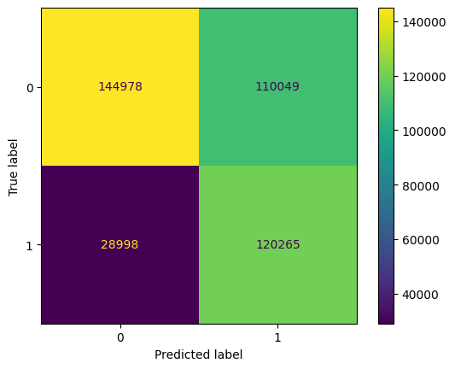
Podobieństwo cosinusowe
Dokładność: 66%

Slide 5
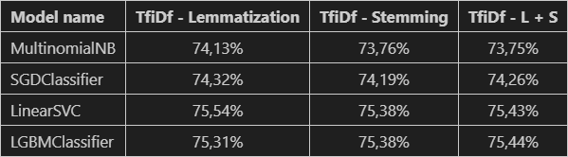
Testowanie modeli
MultinomialNB
Tabela dokładności
SGDClassifier
LinearSVC
LGBMClassifier

Slide 6
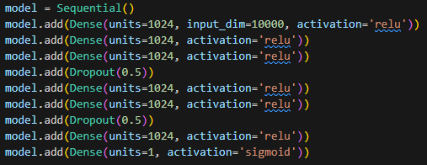
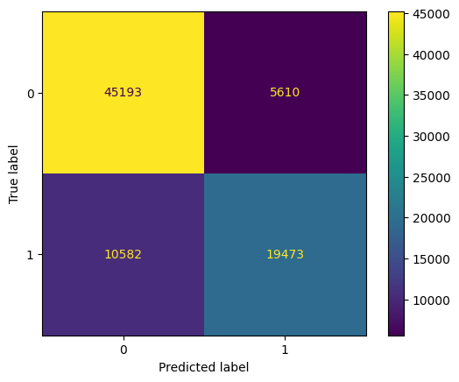
Własny model AI
Struktura modelu
Tabela prawdy i fałszu
Dokładność: 80%

Slide 7
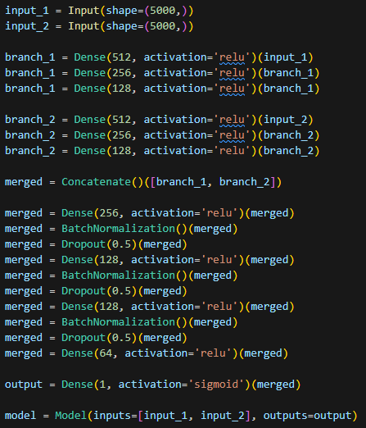
Model wielokanałowy
Wejście 1
Wejście 2
Warstwy ukryte
Warstwy ukryte
Dokładność: 77%
Warstwa łączenia
+ word2vec
Dokładność: 74%
Warstwy ukryte
Wyjście

Slide 8
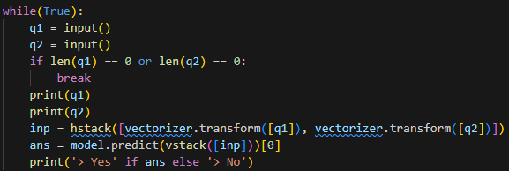
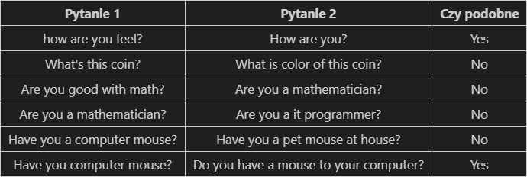
Rozmowa z modelem

Slide 9
Dziękujemy
DO YOU HAVE ANY QUESTIONS?
piotr.lenart@student.pk.edu.pl

